Slide 1

Изучение и анализ возможностей применения технологии Lightning Network
Куратор: Михальский Олег Олегович

Slide 2

Участник: Студент группы 181-331 Великанов Иван Вадимович

Slide 3
Техническое задание
Объем текстового отчета не более 7-10 страниц
Структура отчёта:
1) Введение
2) Отличия Lightning Network от других способов оплаты в интернете
3) Обзор кошелька для Lightning Network
4) Обзор приложения, в которое можно заплатить кошельком
5) Заключение

Slide 4
1. Что такое Lightning Network?
Lightning Network (англ. — сеть-молния) — техническое решение, разрабатываемое в качестве протокола второго слоя блокчейн-сетей. Развернутый поверх биткоина LN использует передовые смарт-контракты для достижения более высокой пропускной способности транзакций, сохраняя при этом peer-to-peer характер протокола биткоина.

Slide 5
2. Отличия Lightning Network от других способов оплаты в интернете?
Lightning Network позволяет значительно увеличить масштабируемость биткоинов, позволяя сети проводить миллионы транзакций в секунду.
Основные элементы сети - это двусторонние платёжные каналы. Платёжные каналы - это обновлённый вид многоподписных кошельков. Обе стороны должны открыть платёжный канал при помощи транзакции в основной сети биткоинов, что инициирует введение первого депозита в такой канал.

Slide 6
2. Отличия Lightning Network от других способов оплаты в интернете?
Допустим, Ваня и Коля играют в нарды за биткоины. В каждой игре они делают ставку по 0,01 биткоину. Если после каждой игры им пришлось бы вести расчёты в основном блокчейне биткоина, то каждый раз им пришлось бы ждать по меньшей мере 10 минут, пока не будет получен платёж, и только после этого они смогли бы продолжить следующий раунд. Кроме того, комиссии были бы относительно высокими, поскольку в сети происходит большое количество транзакций (есть значительный спрос на транзакции). Чтобы как-то разрешить эту ситуацию, они открывают платёжный канал, и оба кладут туда по 0,05 биткоина, выполняя только одну транзакцию в основной сети; эти платежи будут отображаться на их балансах в LN.

Slide 7
2. Отличия Lightning Network от других способов оплаты в интернете?
Главная особенность Lightning Network заключается в возможности направлять деньги через платёжные каналы. Предположим, Ваня хочет купить чашку кофе в Starbucks, но у него нет открытого платёжного канала для этой компании. К счастью, у него есть открытый канал для его друга Коли, а у друга Коли есть открытый канал для своей матери, а у матери есть открытый канал для Starbucks. Благодаря Lightning, этот человек, всё-таки, может купить кофе, направив свои биткоины в Starbucks через каналы своего друга Коли и его матери.

Slide 8
Так же существуют ограничения:
2. Отличия Lightning Network от других способов оплаты в интернете?
Оплата должна проходить через платёжные каналы, которые содержат хотя бы сумму перевода. В приведённом выше примере, если чашка кофе стоила 0,00015 биткоинов, а у друга / его матери было только 0,0001 биткоинов на канале, то транзакция не может проведена через эти каналы.
Маршрутизация средств через существующие каналы оплаты может включать комиссию за передачу средств (ничтожно малую) на любом из каналов или на всех.
Конфиденциальность. Участники каналов, через которые проходит платёж, ничего не знают о совершаемых транзакциях - кроме тех людей, кто отправляют средства и получают их. В вышеприведённом примере мать друга Коли ничего не знает о транзакции (если её сын сам не сообщит ей об этом) – так же как ей не должно быть известно, что платёж направляется в Starbucks или «дальше». Это также затрудняет отслеживание потребительских привычек / предпочтений пользователей кем-либо (например, крупными интернет-компаниями, которые желают знать о вас почти всё).

Slide 9
2. Отличия Lightning Network от других способов оплаты в интернете?
Сеть Lightning предлагает пять основных преимуществ по сравнению с основной блокчейн-сетью биткоина:
1. Улучшенная анонимность.
2. Низкие затраты.
3. Более высокая скорость
4. Нано-платежи
5. Масштабируемость.

Slide 10
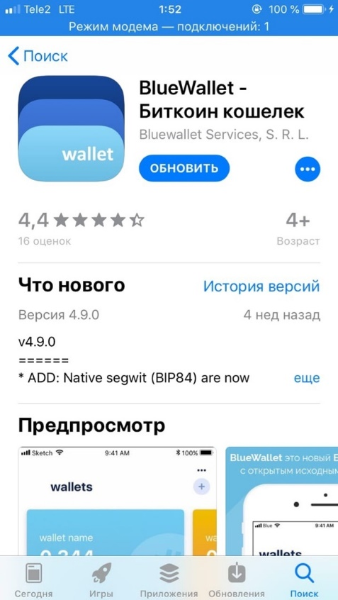
Blue Wallet
3. Обзор кошелька для Lightning Network.
Установка кошелька.

Slide 11
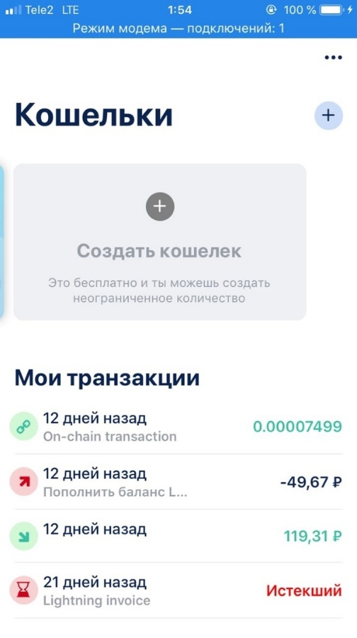
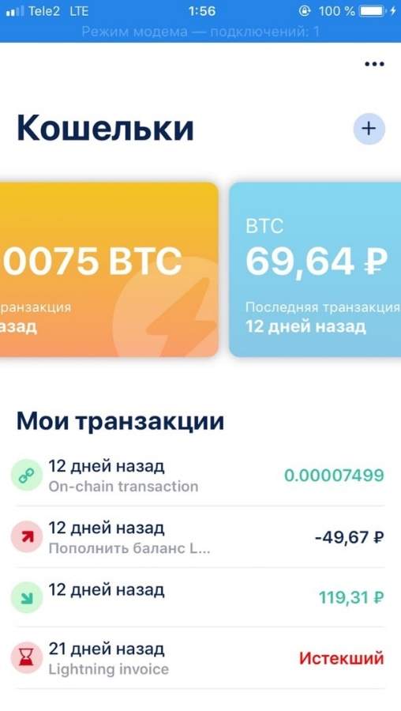
Blue Wallet
3. Обзор кошелька для Lightning Network.
Далее создаем кошелек BTC и только потом LN. Если сначала создать LN, то попросит создать и BTC.

Slide 12
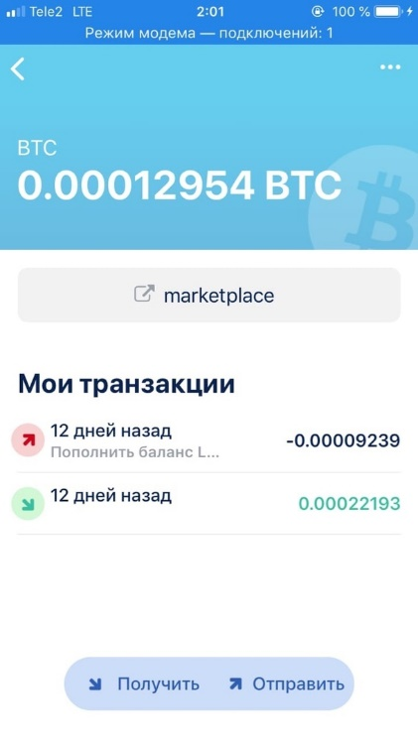

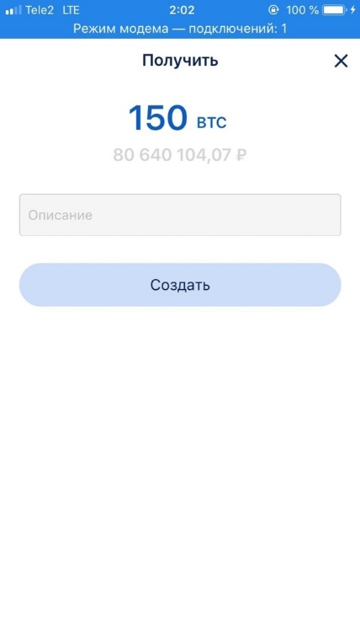
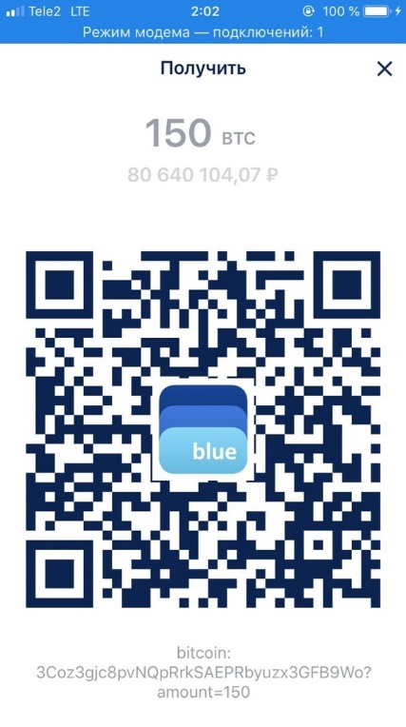
Blue Wallet
3. Обзор кошелька для Lightning Network.
Переводы.

Slide 13
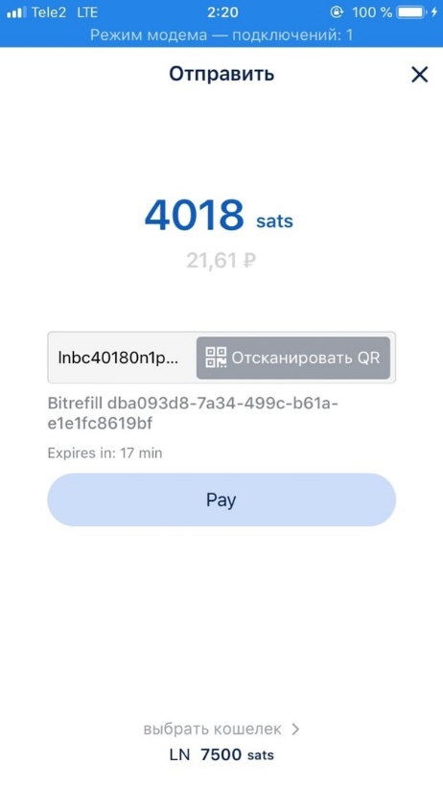
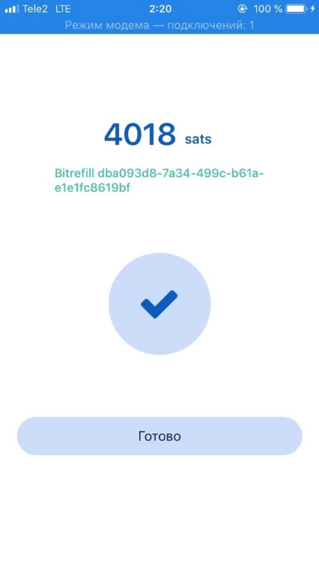
Blue Wallet
3. Обзор кошелька для Lightning Network.
Переводы.

Slide 14
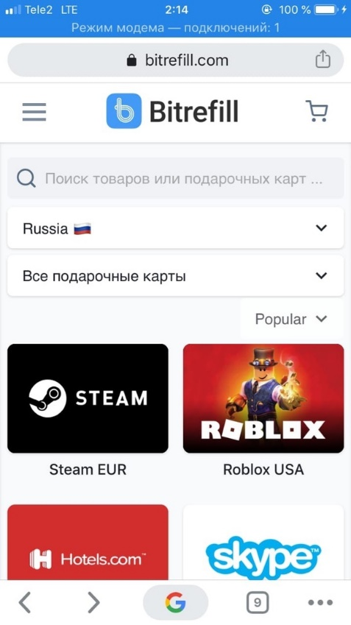
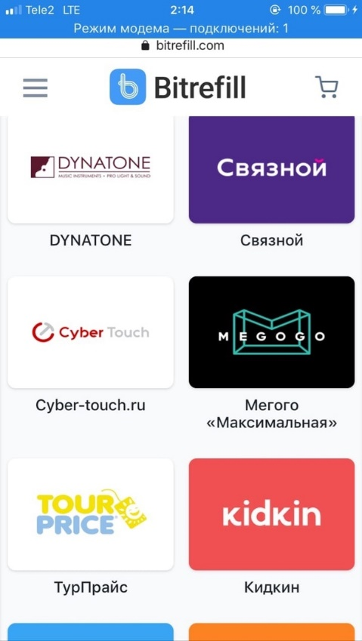
Bitrefill
4.Обзор приложения в котором можно заплатить кошельком.

Slide 15
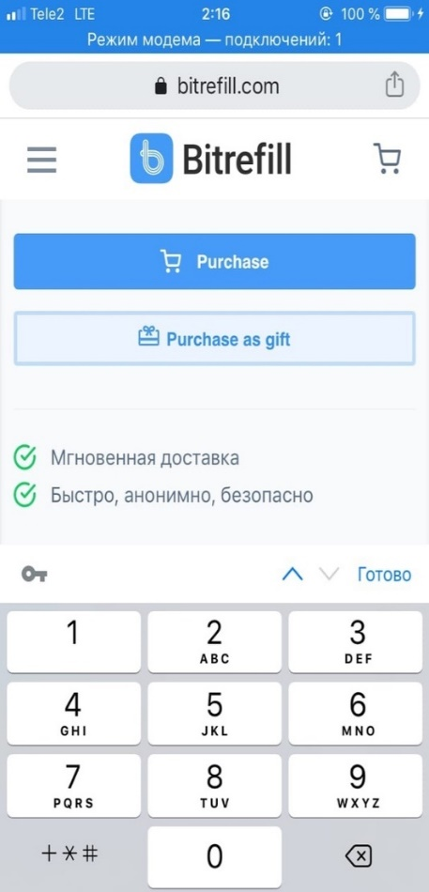
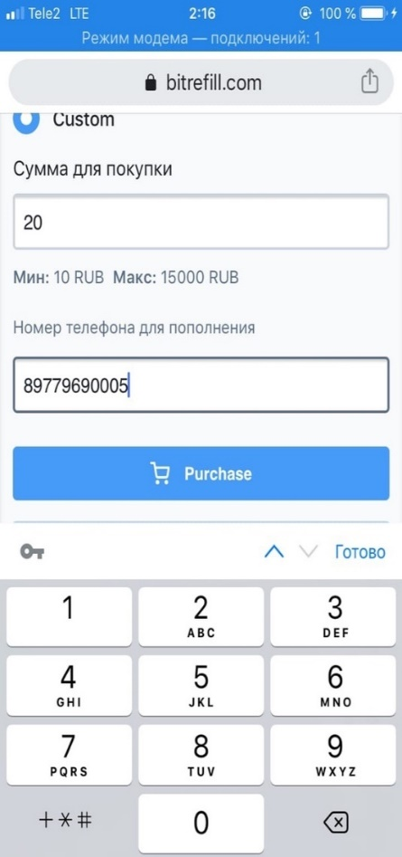
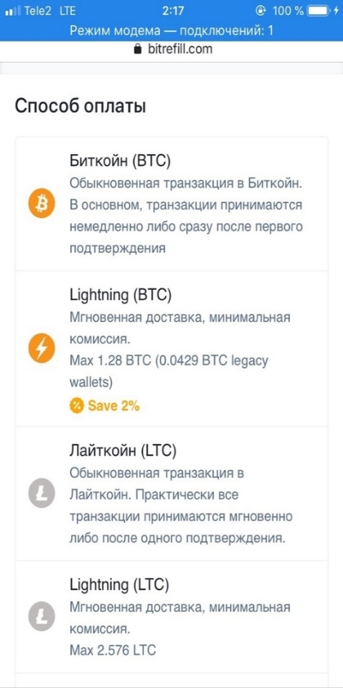
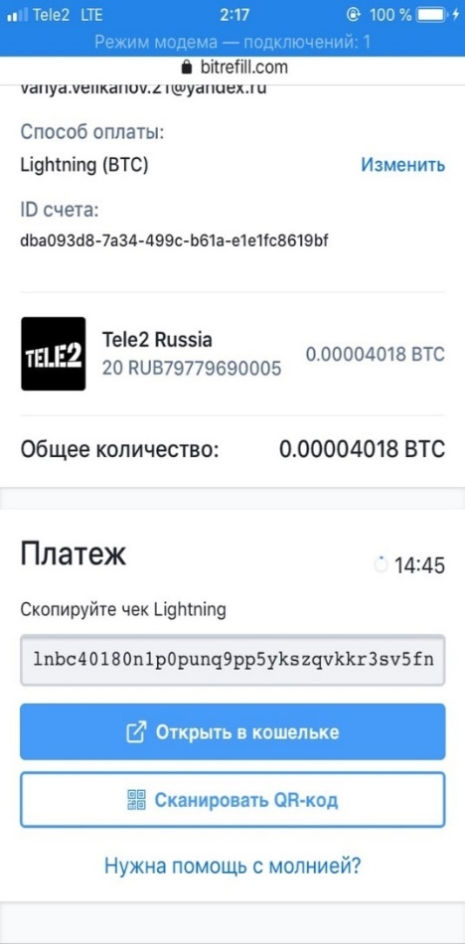
Bitrefill
4.Обзор приложения в котором можно заплатить кошельком.

Slide 16

И. О. Фамилия
Должность докладчика

